Slide 1
Урок по ОБЖ на тему: «Пожары и их последствия»
МОУ Коленовская средняя общеобразовательная школа
Учитель ОБЖ:
Топунова ЕленаВасильевна
д. Коленово, 2022 год

Slide 2
Цель урока: Узнать, что представляет собой пожар, причины возникновения, краткую характеристику и возможные последствия пожаров. Задачи урока: 1.Выяснить, что такое пожар? 2.Причины и возможные последствия пожаров. 3.Правила безопасного поведения.
.

Slide 3
Актуальность темы, выбранной для урока, предоставляется очевидной в условиях, увеличивающихся с каждым днем пожаров. В настоящее время пожары участились, а это неразрывно связано с жизнью и безопасностью человека. Знание, каким образом и почему происходят пожары, может дать полную и ясную картину, и мы сможем спрогнозировать последствия пожаров, и принять необходимые меры безопасности в данной ситуации. Поэтому данная тема на сегодняшний день является актуальной.

Slide 4
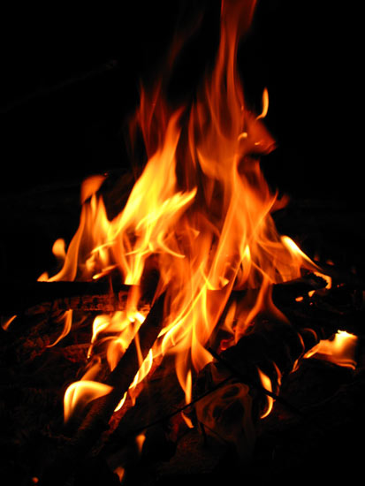
Огонь наш друг, но иногда приходит с ним в наш дом беда

Slide 5
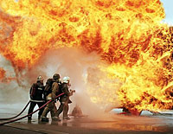
Статистика показывает: каждые 4 – 5 минут в нашей стране вспыхивает пожар.
Они происходят:
на промышленных
предприятиях;
объектах сельского
хозяйства;
в учебных заведениях;
детских дошкольных
учреждениях ;
в жилых домах;
при перевозках грузов
на всех видах тран-
спорта и т.д.

Slide 6
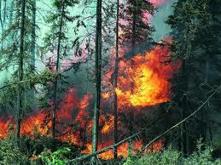
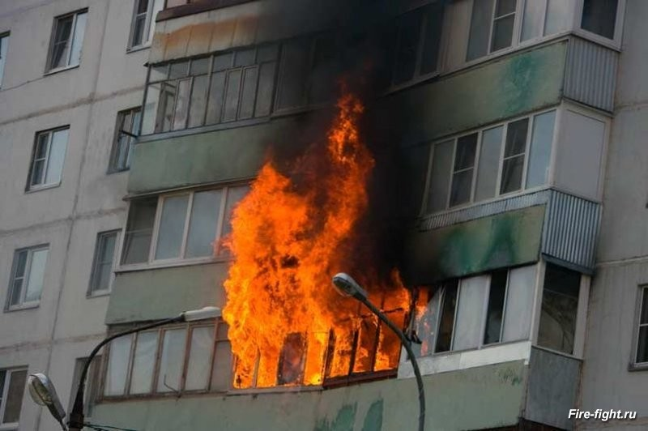
Пожаром называют неконтролируемое горение, причиняющее
материальный ущерб, вред жизни и здоровью граждан,
интересам общества и государства

Slide 7
Сущность горения была открыта в 1756 г. великим русским ученым М.В. Ломоносовым. Своими опытами он доказал, что горение - это химическая реакция соединения горючего вещества с кислородом воздуха. Исходя из этого, для горения необходимо наличие: - горючего вещества; - окислителя (кислород воздуха и т.п.) - источника зажигания (открытый огонь или искры).
О2

Slide 8
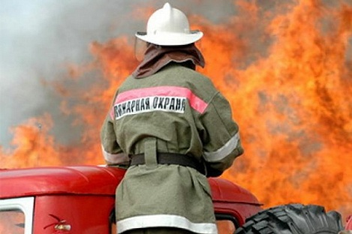
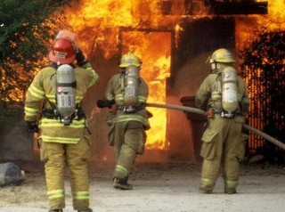
Основные поражающие факторы пожара:
- непосредственное воздействие огня (горение);
- высокая температура и теплоизлучение;
- газовая среда (пониженное содержание кислорода);
- задымление и загазованность помещений и территории
токсичными продуктами горения.

Slide 9
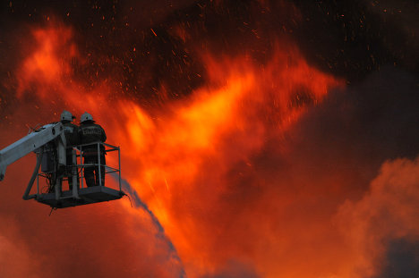
Открытый огонь.
Случаи непосредственного воздействия открытого огня на людей редки. Чаще всего поражение происходит от лучистых потоков, испускаемых пламенем.

Slide 10
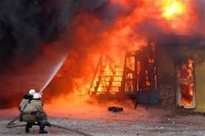
Температура среды.
Наибольшую опасность для людей представляет вдыхание нагретого воздуха, приводящее к ожогу верхних дыхательных путей, удушью и смерти. Так, при температуре выше 100 ° С человек теряет сознание и гибнет через несколько минут. Опасны также ожоги кожи.

Slide 11
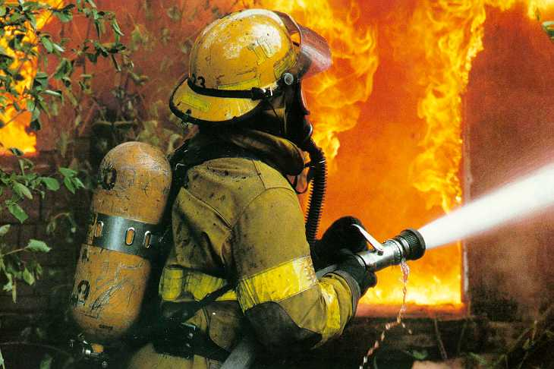
При пожарах в современных зданиях на человека могут воздействовать токсичные продукты горения. Наиболее опасен из них оксид углерода. Он в 200-300 раз быстрее, чем кислород, вступает в реакцию с гемоглобином крови, что приводит к кислородному голоданию. Человек стано-вится равнодушным и безучастным к опасности, у него наблюдается оцепенение, головокружение, депрессия, нарушается координация движении. Происходит остановка дыхания и смерть.

Slide 12
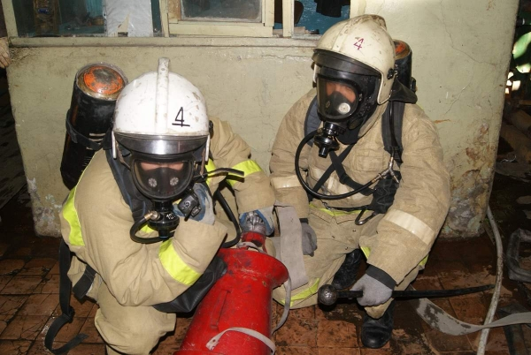
Пониженная концентрация кислорода. В условиях пожара концентрация кислорода в воздухе уменьшается. Между тем понижение ее даже на 3 % вызывает ухудшение двигательных функций организма. Опасной считается концентрация менее 14 %; при ней нарушаются мозговая деятельность и координация движений.

Slide 13
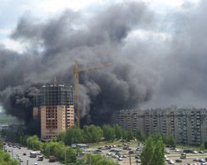
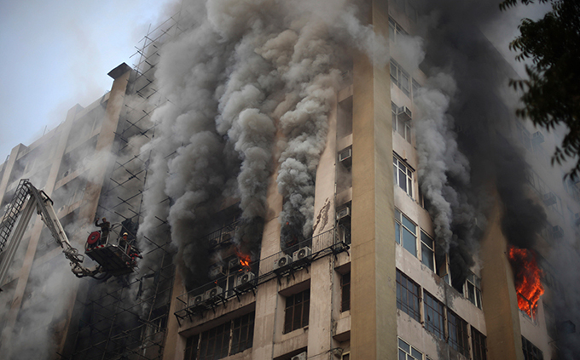
Потеря видимости вследствие задымления.
Успех эвакуации людей при пожаре может быть обеспечен лишь при их беспрепятственном движении. Эвакуируемые обязательно должны четко видеть эвакуационные выходы или указатели выходов. При потере видимости движение людей становится хаотичным. В результате этого процесс эвакуации затрудняется, а затем может стать неуправляемым.

Slide 14
ПРИЧИНЫ ПОЖАРОВ
В жилых и общественных зданиях пожар в основном возникает из-за:
- неисправности электросети и электроприборов;
- утечки газа;
- возгорания электроприборов, оставленных под
напряжением без присмотра;
- неосторожного обращения и шалости детей с огнем;
- использования неисправных или самодельных
отопительных приборов;
- оставленных открытыми дверей топок (печей,
каминов);
- выброса горящей золы вблизи строений;
- беспечности и небрежности в обращении с огнем.

Slide 15
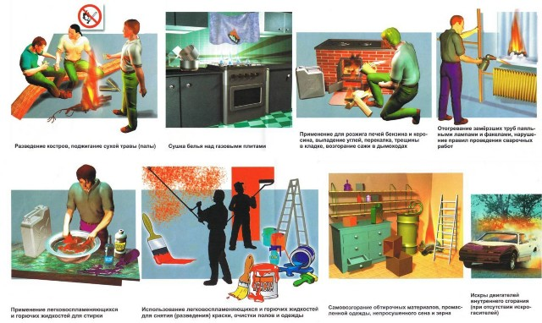
Причины пожаров в быту

Slide 17
ПРИЧИНЫ ПОЖАРОВ НА ПРОИЗВОДСТВЕ
Причинами пожаров на предприятиях чаще всего бывают:
нарушения, допущенные при проектировании и
строительстве зданий и сооружений;
несоблюдение элементарных мер пожарной безопасности
производственным персоналом и неосторожное
обращение с огнем;
нарушение правил пожарной безопасности технологиче-
ского характера в процессе работы промышленного
предприятия (например, при проведении сварочных
работ), а также при эксплуатации электрооборудования и
электроустановок;
задействование в производственном процессе
неисправного оборудования.

Slide 18
Причины пожаров на производстве

Slide 19
Распространению пожара на промышленных предприятиях способствуют:
- скопление значительного количества горючих веществ и материалов на
производственных и складских площадях;
- наличие путей, создающих возможность распространения пламени и
продуктов горения на смежные установки и соседние помещения;
- внезапное появление в процессе пожара факторов, ускоряющих его
развитие;
- запоздалое обнаружение возникшего пожара и сообщение о нем в
пожарную часть;
- отсутствие или неисправность стационарных и первичных средств
тушения пожара;
- неправильные действия людей при тушении пожара.
Распространение пожара в зданиях чаще всего происходит из-за
поступления свежего воздуха, дающего дополнительный приток
кислорода, по вентиляционным каналам, через окна и двери.
Вот почему не рекомендуется разбивать стекла в окнах горящего
помещения и оставлять открытыми двери.

Slide 20
Действия при пожаре:
Предпринять попытку самостоятельного тушения пожара имеющимися средствами;
Сообщить о случившемся в МЧС (101, 01, 112);
Если в общественном здании прозвучал сигнал тревоги, немедленно покинуть здание согласно плану эвакуации;
Если загорелась одежда, не бежать, а попытаться потушить пламя путем катания, валяния по полу, затушить водой, землей;
Выходить из зоны пожара в наветренную сторону;
Проходя через горящие помещения, накрываться с головой мокрой тканью.
Сохранять самообладание, не поддаваться панике.

Slide 23
Предотвращение пожаров
ПОМНИТЕ: пожар легче предотвратить, чем погасить.
Необходимо помнить правила пожарной безопасности:
Держите исправными выключатели, розетки системы электроснабжения и вилки электроприборов, не допускать попадания в электросеть воды.
Не перегружайте электросеть.
Не оставляйте без присмотра электронагревательные приборы.
Уходя из дома или квартиры, выключайте свет, электроприборы.
Не позволяйте детям играть со спичками и другими легковоспламеняющимися предметами.
Ознакомьтесь с планом эвакуации учреждения, в котором находитесь.

Slide 24
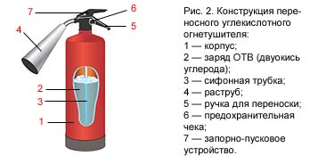
Углекислотный огнетушитель представляет собой стальной армированный баллон, в горловину которого ввернут затвор пистолетного типа с сифонной трубкой. Затвор имеет ниппель, к которому присоединяется пластмассовая трубка с раструбом. Двуокись углерода, испаряясь при выходе в раструб, частично превращается в углекислотный снег (твердая фаза), который прекращает доступ кислорода к очагу и одновременно охлаждает очаг загорания.

Slide 25
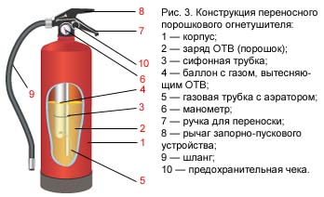
Работа огнетушителя основана на вытеснении огнетушащего порошкового состава под действием избыточного давления, создаваемого рабочим газом (бывают либо закачного типа, либо используется баллон с вытесняющим газом).
В качестве рабочего газа используется двуокись углерода. Порошковым огнетушителем разрешено тушение электроустановок под напряжением до 1000 в.

Slide 26
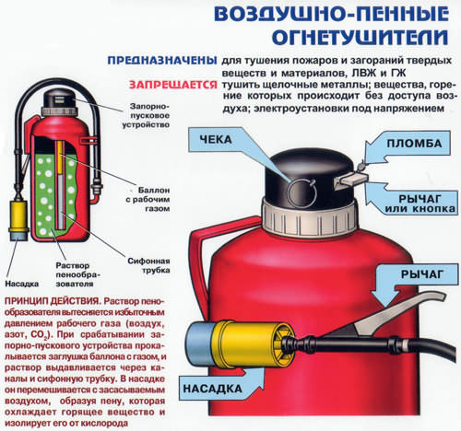

Slide 27
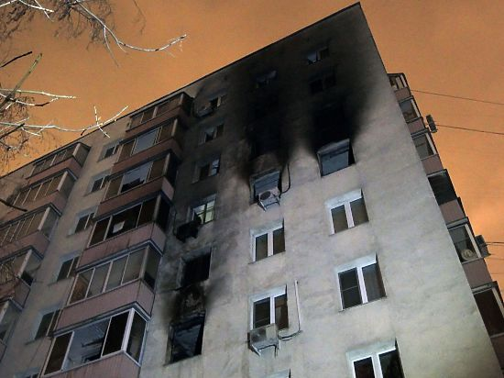
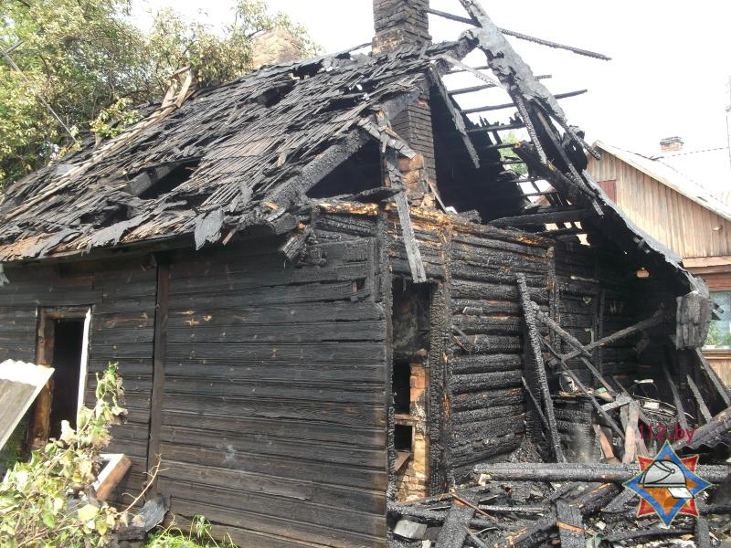
Последствия пожаров
Такие последствия сопровождаются, как правило, гибелью и травмированием людей

Slide 28
Вывод:
Делаем вывод, что пожар – это неконтролируемое горение, причиняющее материальный ущерб, вред жизни и здоровью граждан, интересам общества и государства .
Пожары происходят в любой точке земного шара, определить, где и когда, и какой силы будет пожар практически невозможно.
На территории нашей области случаются пожары и мы должны знать правила и поведение при пожарах.

Slide 29
Спасибо за внимание!

